Slide 1

Horní jail
2024
Řízení softwarových projektů

Slide 2
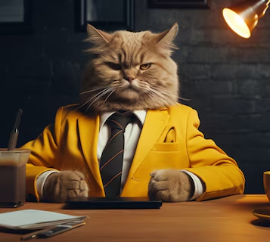
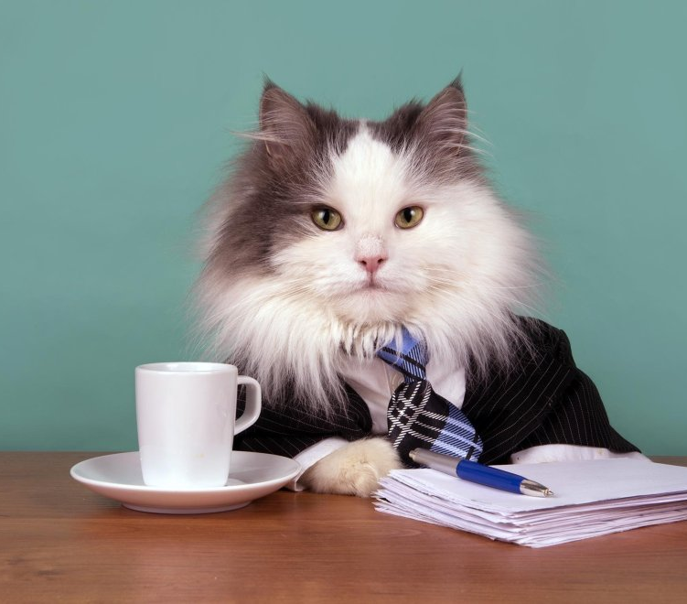
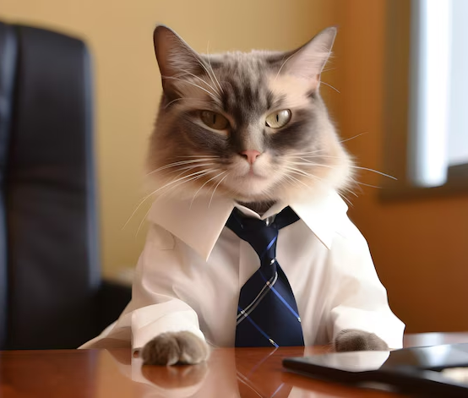
THIS IS OUR TEAM
The team
SM
PO
TM
Arkhypchuk Daryna
Valakhanovich Zlata
Balakhonova Nadezhda

Slide 3
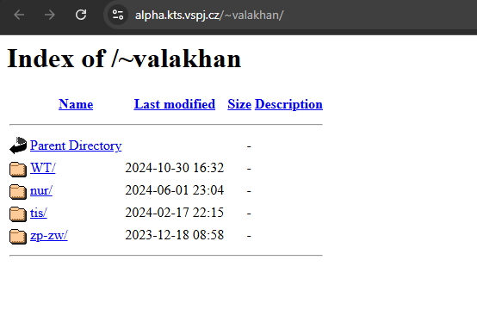
Školní server
Naše platforma
Jako platformu pro náš projekt jsme zvolili náš školní server.

Slide 4

K vytvoření našeho produktu použijeme následující technologii:
01 | HTML
04 | mySQL
02 | CSS
05 | PHP
03 | JavaScript
06 | Bootstrap
Technologie

Slide 5
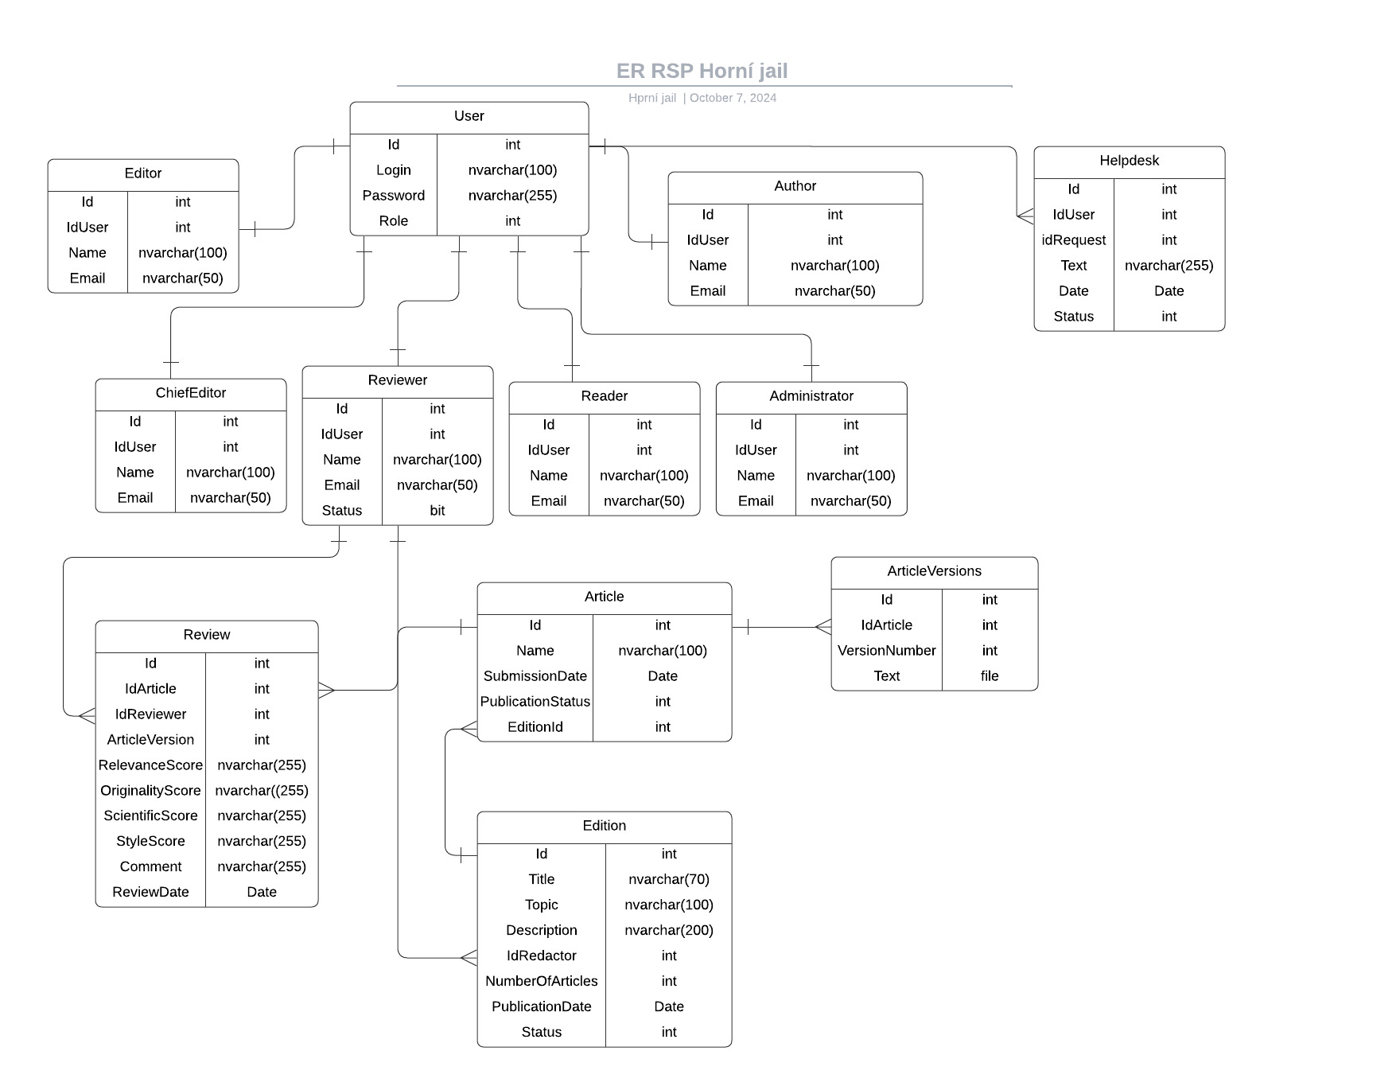
Databáze
Na základě zadání jsme se zamysleli nad uspořádáním dat v databázi.
Celkem budeme mít v databázi 12 tabulek.

Slide 6
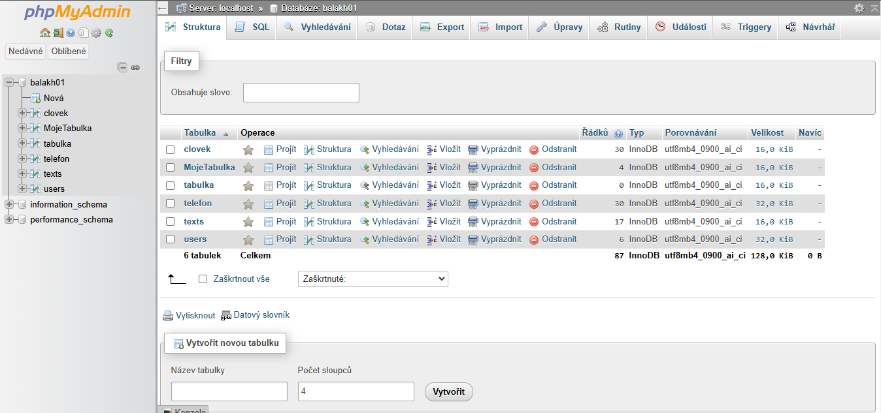
phpMyAdmin
Naším cílem je navrhnout a vytvořit databázi pomocí aplikace phpMyAdmin, která je jedním z nejpopulárnějších nástrojů pro správu databází, zejména při práci s databázemi s pomocí MySQL.

Slide 7
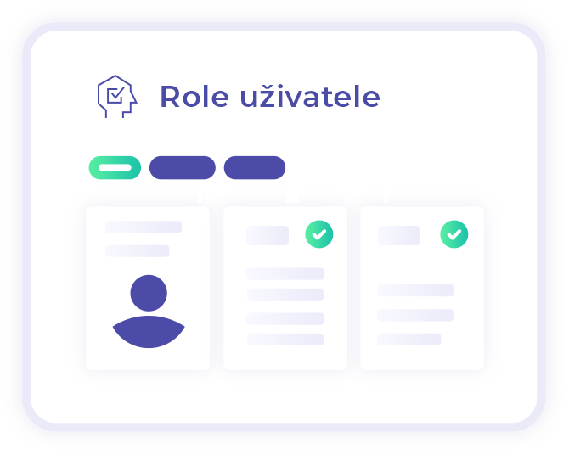
Na našich webových stránkách budou definovány role uživatelů. Každý z nich bude mít na svém účtu jiné funkce a jiné vlastnosti.
Čtenář
Autor
Recenzent
Redaktor
Správce
Role
1
2
3
4

Slide 8
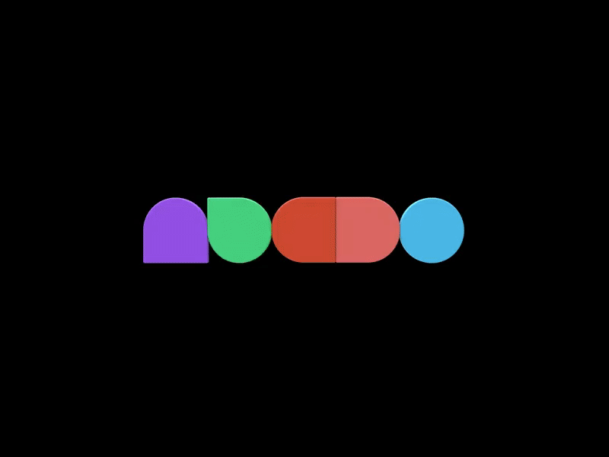
Design
Abychom dosáhli co nejlepšího výsledku v návrhu designu, použili jsme aplikaci Figma a vytvořili mockup pro náš produkt. Vytvořili jsme několik klíčových stránek, které zahrnují například hlavní stránku, stránky pro autora, menu a další.

Slide 9
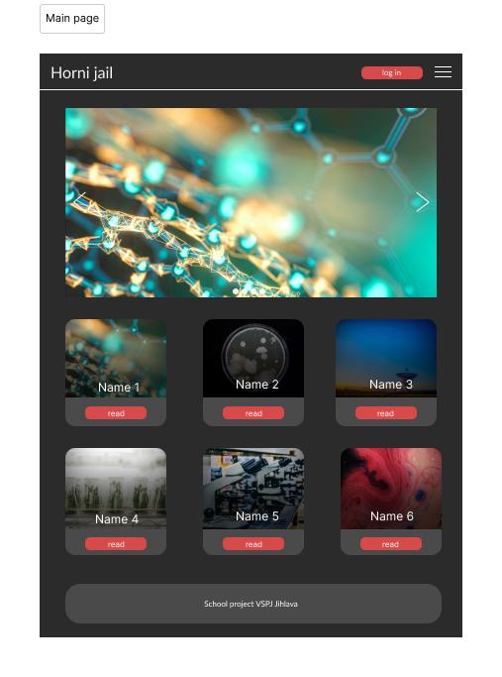
Hlavní stránka
Na hlavní stránce umístíme seznam článků, které si uživatelé mohou pohodlně procházet a vybírat ke čtení. V horní části stránky bude hlavní navigační menu s kategoriemi nebo sekcemi, což umožní uživatelům rychle se na webu orientovat. Vedle menu bude umístěno tlačítko pro přihlášení do systému, díky kterému se uživatelé mohou přihlásit a získat přístup k dalším funkcím nebo personalizovanému obsahu.

Slide 10
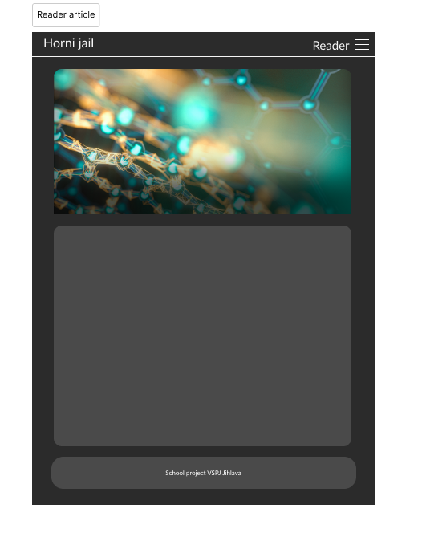
Čtenář
Naše platforma umožní uživatelům přístup k širokému výběru článků, které si mohou prohlížet a číst podle svého zájmu. Čtenář si tak bude moci snadno vybrat příběhy různých žánrů a tematických okruhů, což mu poskytne bohatý a pestrý zážitek z četby.

Slide 11
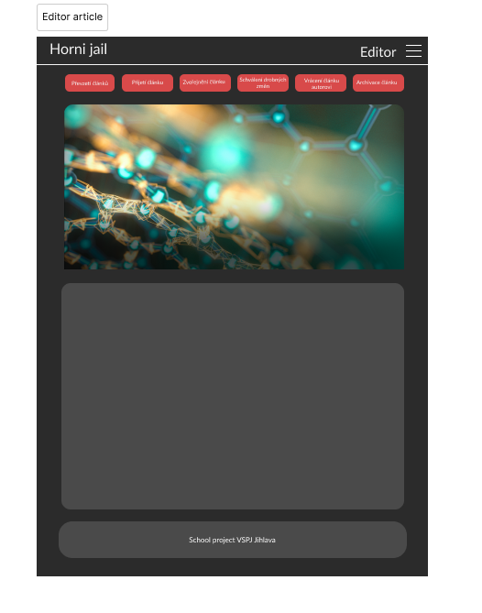
Editor
Díky své roli redaktora bude mít přístup k pokročilým nástrojům, které mu umožní efektivně spravovat a upravovat všechny články na platformě. Mezi tyto funkce může patřit možnost přidávat nebo odstraňovat příběhy, upravovat text, kontrolovat pravopis a gramatiku, a také spolupracovat s autory na vylepšení obsahu. Tímto způsobem zajistí, že všechny příběhy budou kvalitní a splní stanovené standardy, což přispěje k lepšímu zážitku čtenářů.

Slide 12
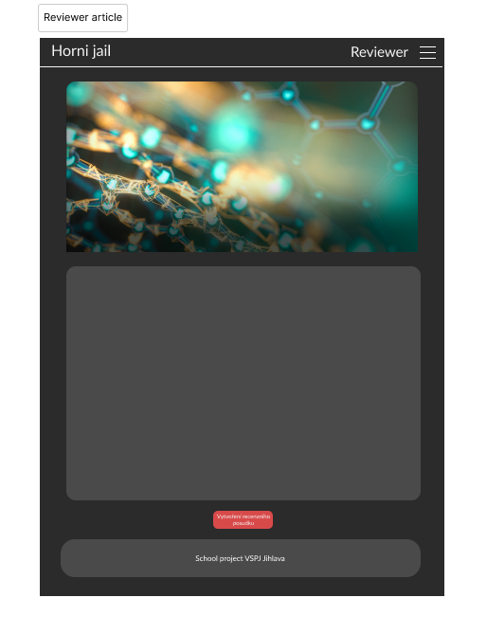
Recenzent
Recenzent bude mít možnost psát recenze na články.
Tato funkce umožní recenzentům hodnotit a komentovat články, čímž přispějí k celkové kvalitě obsahu na platformě. Recenze mohou zahrnovat hodnocení na základě různých kritérií, jako jsou styl psaní, originalita, struktura a přínosnost obsahu.

Slide 13
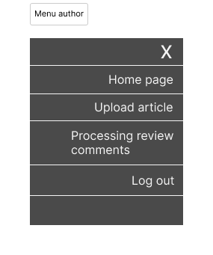
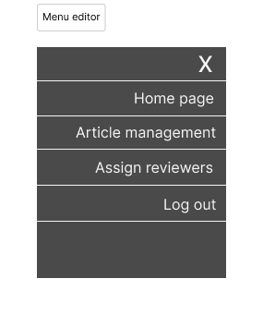
Menu
Autor
Editor

Slide 14
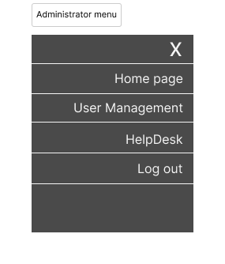
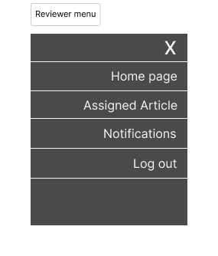
Menu
Administrator
Recenzent

Slide 15
THANK YOU FOR YOUR ATTENTION!
Thank you

